Slide 1
Έθνη και εθνικισμός
Πολιτική Γεωγραφια, Χαροκοπειο πανεπιστημιο.

Slide 2
ΕΙΣΑΓΩΓΗ
Τους τελευταίους αιώνες το έθνος (έθνος-κράτος) έχει αναδειχθεί στην κυρίαρχη μορφή πολιτικής οργάνωσης.
Τα έθνη όπως και τα άτομα (στις φιλελεύθερες δημοκρατίες) έχουν δικαίωμα στην αυτοδιάθεση και ανεξαρτησία (διεθνές δίκαιο).
Τα έθνη και ο εθνικισμός αποτελούν σύνθετα και πολύπλοκα πολιτικά φαινόμενα. Έθνος, χώρα, κράτος κλπ.
Θα εξετάσουμε την έννοια του εθνικισμού και τα είδη του.
Μετά τους πολέμους της ανεξαρτησίας και το τέλος της αποικιοκρατίας τα έθνη κράτη αποτελούν την παγκοσμιποιημένη εκδοχή πολιτικής διακυβέρνησης.
Ας εξετάσουμε λοιπόν το ζήτημα σε μεγαλύτερο βάθος…..

Slide 3
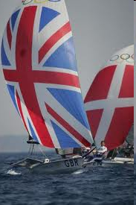
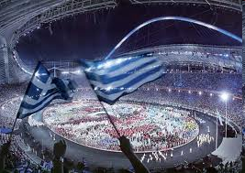


Μπανάλ εθνικισμός ή το έθνος ως δεδομένο (Μ. Billig)

Slide 4
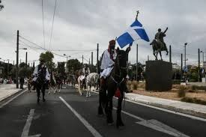
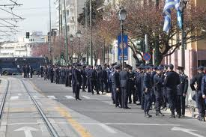
25^{η} Μαρτίου

Slide 5
Τι είναι το πατρίδας μας; Ιωάννης Πολέμης
Τι είναι η πατρίδα μας; Μην είν' οι κάμποι;
Μην είναι τ' άσπαρτα ψηλά βουνά;
Μην είναι ο ήλιος της, που χρυσολάμπει;
Μην είναι τ' άστρα της τα φωτεινά;
Μην είναι κάθε της ρηχό ακρογιάλι
και κάθε χώρα της με τα χωριά;
κάθε νησάκι της που αχνά προβάλλει,
κάθε της θάλασσα, κάθε στεριά;
Μην είναι τάχατε τα ερειπωμένα
αρχαία μνημεία της χρυσή στολή
που η τέχνη εφόρεσε και το καθένα
μια δόξα αθάνατη αντιλαλεί;
Όλα πατρίδα μας! Κι αυτά κι εκείνα,
και κάτι που 'χουμε μες την καρδιά
και λάμπει αθώρητο σαν ήλιου αχτίνα

Slide 6
Τι είναι το έθνος;
Η λέξη έθνος προέρχεται από την λέξη εθνικός, όπως και η εθνότητα/ εθνικότητα, όλοι προερχόμαστε από κάπου, όλοι είμαστε μέλη μιας ομάδας. Ποια η διαφορά της εθνότητας από την εθνικότητα; Βλέπε Καταλανός και Ισπανός.
Στα λατινικά, η λέξη nation προέρχεται από το ρήμα nasci, γεννιέμαι, γεννιέμαι σε κάτι.
Ένας χαλαρός ορισμός: Έθνος μια ομάδα ανθρώπων με κοινά πολιτιστικά/ πολιτισμικά χαρακτηριστικά και κοινές ιστορικές αναφορές . Γλώσσα, θρησκεία, ιστορία κτλ. Παρόλα αυτά, όλα τα έθνη έχουν μέσα τους μια πολιτισμική και εθνοτική ποικιλοφορφία.
Τα έθνη προσδιορίζονται υποκειμενικά από τα μέλη τους. Ψυχολογία και πολιτική. Ποιος θεωρεί ότι ανήκει στην ομάδα; Τα μέλη του έθνους θεωρούν ότι ανήκουν στο έθνος ως μια διακριτή πολιτική κοινότητα. Κοινές πολιτικές επιδιώξεις. Σε αντίθεση με την εθνότητα, που έχει κοινά πολιτισμικά χαρακτηριστικά, αλλά όχι πολιτικά. Έθνος-Κράτος.
Η δημιουργία του έθνους/κράτους τον 18^{ο} αιώνα. Η Αμερικάνικη Διακήρυξη (1776) «Εμείς ο λαός». Η δημιουργία της εθνικής ταυτότητας. Η σημασία της γλώσσας. Η σημασία του εδάφους, η πατρίδα. Από το σώμα του μονάρχη στο εδαφικό σώμα του έθνους.
1789 και η Γαλλική Επανάσταση ως η ‘μητέρα’ του εθνικισμού, η λαϊκή κυριαρχία και το γαλλικό έθνος.

Slide 7
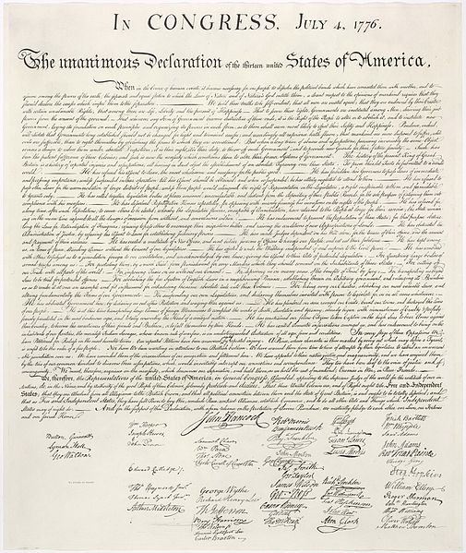
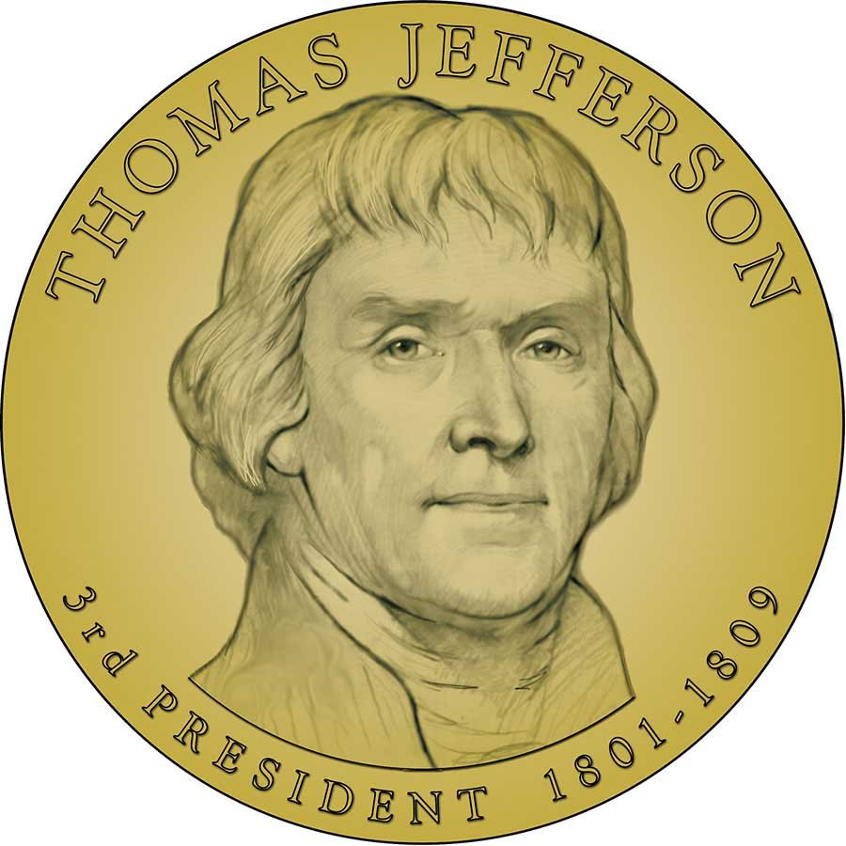
Αμερικάνικη Διακήρυξη της ανεξαρτησίας

Slide 8
Είδη εθνικισμού-Πολιτισμικά έθνη και εθνοτικός/ πολιτισμικός εθνικισμός
Johan Gottfroed Herder (1744-1803): H παράδοση του εθνοτικού εθνικισμού έρχεται από τη Γερμανία (σχετίζεται αλλά δε συνάδει απόλυτα με τη θεωρία του οργανικού κράτους). Η ανάπτυξη του Ρομαντικού κινήματος στη Γερμανία. Ο έμφυτος χαρακτήρας καθορίζεται από το περιβάλλον της, και τα πράγματα που διαμορφώνουν τον τρόπο ζωής. Προδιαθέσεις ενός λαού και η σημασία της γλώσσας, η οποία ήταν η ενσάρκωση των παραδόσεων και της ιστορικής μνήμης ενός λαού. Κάθε έθνος έχει ένα Volkgeist που αποκαλύπτεται στα τραγούδια, τους μύθους και τους θρύλους. Τα έθνη είναι ξεχωριστές πολιτισμικές οντότητες που πηγαίνουν πίσω στο χρόνο (αρχέγονη στάση).
Τα πολιτισμικά έθνη αντιλαμβάνονται τον εαυτό τους ως μεγάλες συγγενικές ομάδες που χαρακτηρίζονται από κοινή καταγωγή. Ποιες οι επιπτώσεις αυτής της προσέγγισης σε σχέση με την απόκτηση της υπηκοότητας;

Slide 9
Πολιτικά έθνη
Τα έθνη αποτελούν στην ουσία πολιτικές οντότητες, έμφαση σε πολιτικά στοιχεία παρά πολιτισμική ταυτότητα. Το Γαλλικό Μοντέλο βασισμένο στη Γαλλική επανάσταση.
Το έθνος είναι μια ομάδα ανθρώπων που συνδέονται μεταξύ τους έχοντας κυρίως την κοινή ιδιότητα του πολίτη παρά πολιτισμική ταύτιση. Από το πολιτικό χτίζεται στη συνέχεια το πολιτισμικό και προβάλλει η έννοια της αφομοίωσης.
Ο Ρουσό άσκησε δριμεία κριτική στη μοναρχία και τα προνόμια της αριστοκρατίας. Κατά τη Γαλλική Επανάσταση, η αρχή της ριζοσπαστικής δημοκρατίας εκφράστηκε στο ότι ο γαλλικός λαός ήταν πολίτες με αναφαίρετα δικαιώματα και ελευθερίες και όχι υπήκοοι του μονάρχη.
Λαϊκή κυριαρχία και οι αρχές της ελευθερίας, ισότητας και αδελφοσύνης.
Κοινό σημείο των πολιτικών εθνών (αλλά των πολύ-εθνικών πολιτικών εθνών όπως η Βρετανία και οι ΗΠΑ) είναι ότι θεμελιωθήκαν σε μια εθελοντική αποδοχή μιας κοινής δέσμης αρχών ή στόχων και όχι σε μια υφιστάμενη πολιτισμική ταυτότητα.

Slide 10


Slide 11
Έθνος ως λαός
Rousseau (1762), η γενική θέληση του λαού, θετικό κοινωνικό συμβόλαιο, η γενική θέληση εξασφαλίζει ότι κανείς δεν επιβάλλεται σε κανέναν (σε αντίθεση με το συμβόλαιο του Hobbes) καθώς και ότι όλοι σέβονται τους νόμους καθώς είναι οι συγγραφείς των νόμων.
H συμβολή του Rousseau ήταν ότι οι ιδέες του είχαν επίδραση σε ευρύτερους πολιτικούς χώρους.
Η δημοκρατία ως μέσο επίτευξης της ελευθερίας. Οι πολίτες είναι ελεύθεροι μόνο όταν συμμετέχουν άμεσα και συνεχώς στη διαμόρφωση της ζωής της κοινότητας τους.
Ελευθερία τελικά σημαίνει υπακοή στη γενική βούληση, για την οποία πίστευε ότι είναι η αληθινή βούληση κάθε πολίτη. Αυτό το οποίο θα ήθελαν οι πολίτες εάν επρόκειτο να δράσουν ανιδιοτελώς. Αυτό προϋποθέτει όχι μόνο πολιτική ισότητα αλλά και κάποια μορφή οικονομικής ισότητας.
«κανένας πολίτης να μην είναι αρκετά πλούσιος ώστε να αγοράζει τον άλλον και κανένας τόσο φτωχός ώστε να είναι αναγκασμένος να πουλήσει τον εαυτό του»
Ο Rawls θα επηρεαστεί από τον Rousseau και η γενική βούληση θα γίνει η αρχική θέση και η διατύπωση των δύο αρχών (ισότητας και διαφοράς)

Slide 12
Προσεγγίσεις ως προς το έθνος
Αρχέγονη: τα έθνη υπάρχουν από την αρχή του χρόνου, το να είσαι άνθρωπος σημαίνει να ανήκεις σε ένα έθνος, το έθνος είναι στο ‘DNA’ σου, η εθνική ταυτότητα σχεδόν ως πολιτισμική. Γερμανικός ρομαντισμός, Herder.
Η εθνό-συμβολική: οι πρότεροι εθνοτικοί δεσμοί παρέχουν τους δεσμούς δημιουργίας των εθνών-κρατών. Η εθνική ταυτότητα αναπτύσσεται με βάση εθνοτικούς δεσμούς. Η πατρίδα και το έθνος κατασκευάζονται με βάση τους εθνοτικούς δεσμούς. Τα έθνη έχουν ιστορικές ρίζες σε μια κοινή πολιτισμική κληρονομιά και γλώσσα που προηγείται της κρατικής υπόστασης. (A.D. Smith, The ethnic origins of nations).
Κατασκευή: τα έθνη είναι μια κατασκευή, είναι μια αφήγηση. Πριν από το έθνος-κράτος προϋπήρχε κάτι διαφορετικό.
Gelner (1983) Nations and Nationalism. Ο εθνικισμός συνδέεται με τον εκσυγχρονισμό και την εκβιομηχάνιση. Οι βιομηχανικές κοινωνίες χρειάζονταν μια καινούρια μορφή πολιτισμικής συνοχής, που προσέδωσε ο εθνικισμός.
Benedict Anderson (1993) Imagined Communities, δεν μπορεί κάποιος να γνωρίζει προσωπικά όλο το έθνος). Τα έθνη υπάρχουν ως νοητικές εικόνες παρά ως πραγματικές κοινότητες. Τα έθνη είναι φαντασιακά και όχι βασισμένα σε πραγματικές σχέσεις.

Slide 13



Χώρα προέλευσης (2010), Αρχέγονη προσέγγιση;

Slide 14
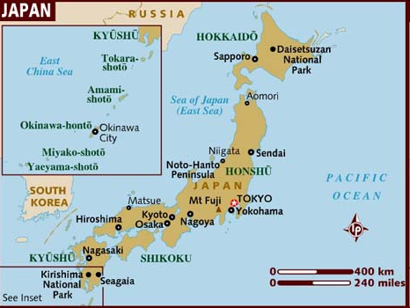
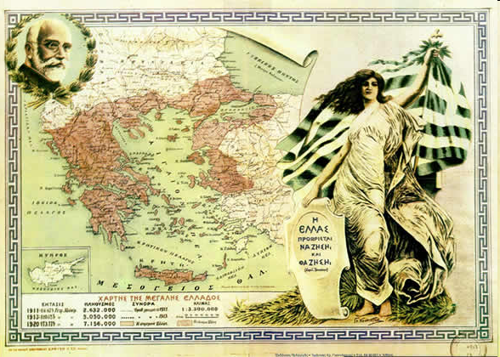
Ομοιογενή έθνη ή το έθνος ως κράτος. Πολιτισμικά έθνη;

Slide 15
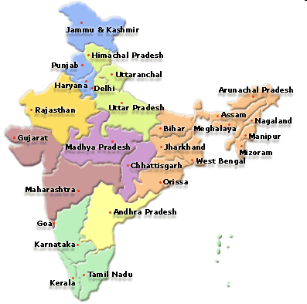
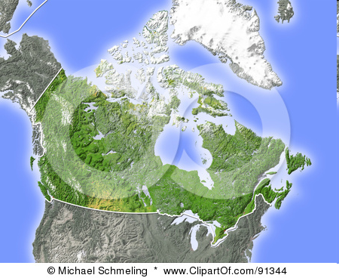
Πολυεθνικά κράτη: Πολιτικά έθνη;

Slide 16
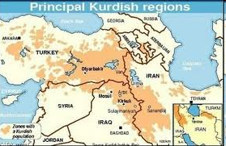

Ανεδαφικά έθνη

Slide 17



Ανεδαφικά έθνη

Slide 18
Είδη εθνικισμού
Ποιος είναι ο πολιτικός χαρακτήρας του εθνικισμού;
Από τη μια ο εθνικισμός μπορεί να είναι μια προοδευτική, απελευθερωτική, αντί-καταπιεστική δύναμη. Από την άλλη, μπορεί να είναι βάναυσος και φονικός.
Ο εθνικισμός είναι καλύτερα να εννοιολογηθεί όχι ένα ενιαίο πολιτικό φαινόμενο αλλά μια σειρά εθνικισμών.
Η κοινή ρίζα όλων των εθνικισμών είναι ότι αναγνωρίζουν την κεντρική πολιτική σημασία του έθνους στην διακυβέρνηση.
Πολλές διαφορετικές πολιτικές ιδεολογίες έχουν γοητευθεί από τον εθνικισμό: φιλελεύθεροι, συντηρητικοί, σοσιαλιστές, φασίστες αλλά και αριστεροί.

Slide 19



Slide 20
Φιλελεύθερος και ριζοσπαστικός εθνικισμός
Κλασσική μορφή ευρωπαϊκού φιλελευθερισμού. Από τη Γαλλική Επανάσταση και μετά, φιλελεύθερος και εθνικιστής το ίδιο πράγμα.
Η ανθρωπότητα από τη φύση της διαιρεμένη σε πλήθος εθνών, καθένα με διαφορετική ταυτότητα. Τα έθνη ως ξεχωριστές οντότητες.
Έθνος και λαϊκή κυριαρχία.
Η αξία της εθνικής αυτοδιάθεσης και η δημιουργία ενός έθνους κράτους όπου τα όρια της κυβέρνησης συμπίπτουν με αυτά της εθνικότητας.
Η διακύβερνηση/ κυβέρνηση θα πρέπει να αποφασίζεται από τους κυβερνώμενους.
Μια μορφή ηθικού εθνικισμού με την προάσπιση των συμφερόντων ενός λαού από τους ‘μονάρχες’ ή τις καταπιεστικές αυτοκρατορίες (Βλέπε Αυστρία/ Αψβούργοι).
Στόχος η δημιουργία ενός κόσμου εθνών-κρατών που βασιλεύει η αυτοδιάθεση.
Εάν επιτευχθεί αυτό τότε μπορεί να εγκαθιδρυθεί η ειρήνη και η σταθερότητα της παγκόσμιας τάξης. Αδελφοσύνη μεταξύ των εθνών βάση αμοιβαίου σεβασμού των εθνικών δικαιωμάτων.
Στη πρώτη γραμμή δημιουργίας ενός συστήματος διεθνούς δικαίου που θα επιβλέπεται από διεθνείς οργανισμούς (ΟΗΕ).

Slide 21

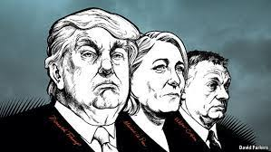

Slide 22
Συντηρητικός ή αντιδραστικός εθνικισμός
Αναπτύχθηκε αργότερα από το φιλελεύθερο εθνικισμό.
Στη συνέχεια δημιουργηθήκαν μεγάλες συνδέσεις μεταξύ συντηρητισμού και εθνικισμού (δεξιόστροφος εθνικισμός- από τη Νέα Δεξιά στη λαϊκίστική δεξιά).
Κοινωνική συνοχή και δημόσια τάξη. Ξενοφοβία. Νατιβισμός. «Οι εσωτερικοί εχθροί»
Προσκόλληση στο παρελθόν και στην έννοια του έθνους. Πίστη στην πατρίδα
«Οι εξωτερικοί εχθροί» του έθνους.
Ευρωσκεπτικισμός στην περίπτωση της ΕΕ.
Πολέμιοι της πολιτισμικής παγκοσμιοποίησης και της διεθνοποίησης της πολιτικής ζωής.

Slide 23
Επεκτατικός εθνικισμός
Μιλιταριστικός, επεκτατικός χαρακτήρας.
Ο ευρωπαικός ιμπεριαλισμός του 19^{ου} στην Αφρική διέφερε από την προηγούμενη αποικιοκρατία καθώς εμπλουτίστηκε από ένα κύμα λαϊκού εθνικισμού, όπου το εθνικό γόητρο συνδέθηκε με την επέκταση των αυτοκρατοριών. Λαϊκός ενθουσιασμός για τη δημιουργία νέων αποικιών.
«Ζωτικός χώρος» και Γερμανικός Εθνικό-Σοσιαλισμός.
Σοβινισμός, ανορθολογική πίστη στην ανωτερότητα ενός λαού. Το πεπρωμένο του κάθε έθνους.
Η ιδέα της εθνικής αναγέννησης η αναβίωσης. Το μεγαλείο του παρελθόντος. Η φασιστική Ιταλία ως η συνέχιση της Ρωμαικής Αυτοκρατορίας, και η Ναζιστική Γερμανία ως το Γ’ Ράιχ.
Η επέκταση της Γερμανίας σε τρία στάδια. Η ενσωμάτωση των εθνοτικά Γερμανών της Αυστρίας, Τσεχοσλοβακίας και Πολωνίας, η απόκτηση ενός «ζωτικού χώρου» για την Άρια Φυλή στην Ευρώπη και τη Ρωσία. Η τελική παγκόσμια κυριαρχία της Γερμανίας (Ratzel, MacKinder).

Slide 24
Αντί-αποικιακός και μετά-αποικιοκρατικός εθνικισμός
H παγκοσμιοποίηση του εθνικισμού μέσω της έννοιας της αυτοδιάθεσης των λαών.
Ο εθνικισμός ως ένα παγκοσμιοποιημένο πολιτικό δόγμα.
Εθνική απελευθέρωση και δημιουργία εθνικής ταυτότητας στο πλαίσιο των αποικιών. Οι αποικίες περιλάμβαναν διαφορετικούς πληθυσμούς.
Οι αυτοκρατορίες κατέρρευσαν μπροστά στην άνοδο του εθνικισμού.
Ο στόχος της αυτοδιάθεσης είχε πολιτικό αλλά και οικονομικό χαρακτήρα (οικονομική εκμετάλλευση των αποικιών). Κάποιες επαναστάσεις στράφηκαν προς το Μαρξισμό-Λενινισμό (Κίνα, Κορέα, Βιετνάμ, Καμπότζη).

Slide 25



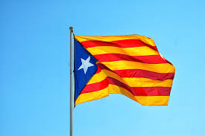
Τι γίνεται με τα έθνη-κράτη; Διαδικασίες απόσχισης από τα κάτω (και εκ των έξω)

